Slide 1
Yara Yönetİmİnde Tüple Beslenme:
Yüksek Proteİnİn Rolü
Dr. Gözde Şengül ayçiçek
Sağlık bilimleri üniversitesi
etlik şehir hastanesi
Geriatri kliniği
Klinik nütrisyon ekibi

Slide 2
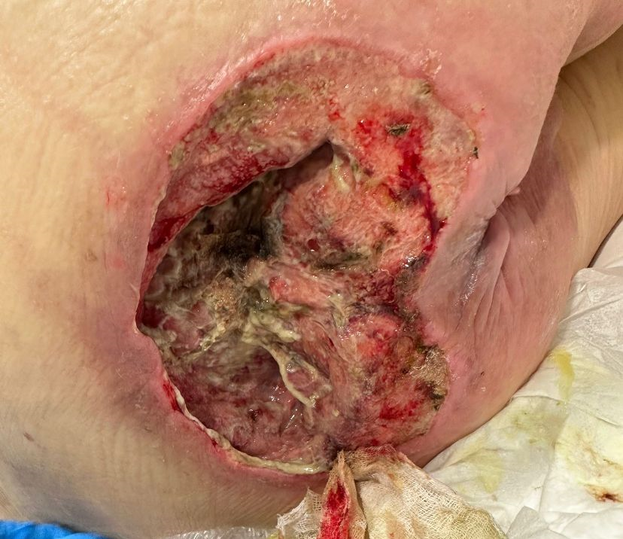
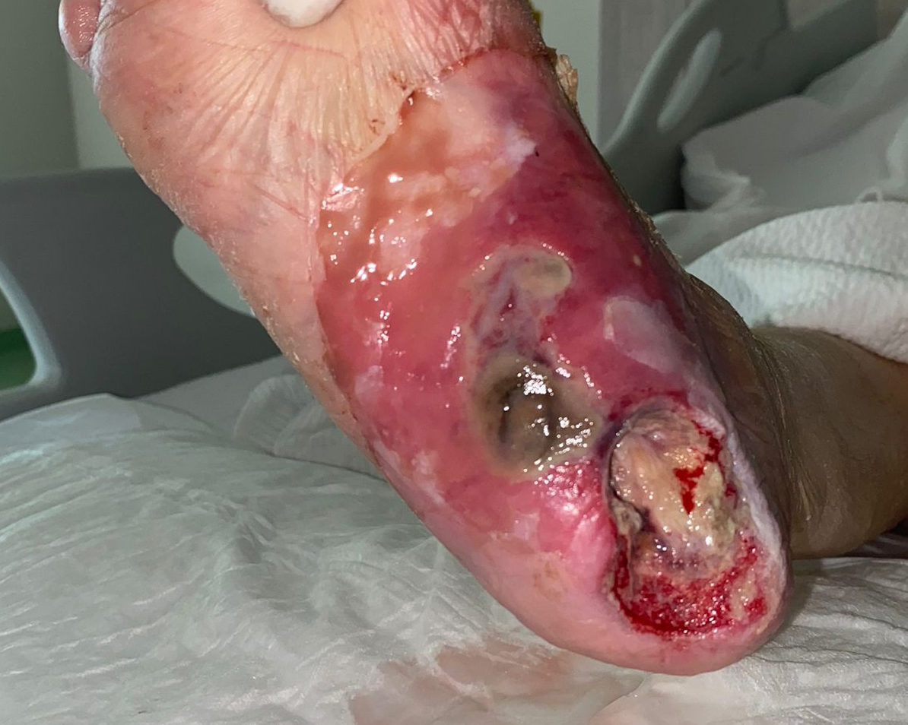
2 ayrı Hasta- 2 ayrı yara
80 y, K
DM, SVO
İmmobil
Bilinç kaybı nedeniyle acil başvurusu
KŞ yüksek--pnömoni--akut hastalık--- YB
Geriatri devir
78 y, K
DM, Demans
Charcot ayağı
İmmobil
KŞ yüksekliği ve yara nedeniyle polk başvurusu
Geriatri yatışı
Kr:0,43
Na/K:136/3,2
Ca/P: 8,2/1,8
Hb:10,5
CRP:140
T.protein/Alb: 6,1/2,8
HbA1c: 9,3
Doku kx→ K.pneumoniae
Kr:0,45
Na/K:139/3
Ca/P: 8,5/2
Hb:9,7
CRP:103
T.protein/Alb: 5,9/3
HbA1c: 9
Doku kx→ P.aeruginosa

Slide 3
2 aynı sorun
Kronik hastalık→ kontrolsüz
İmmobilizasyon
Malnütrisyon
Sarkopeni
Yara
Enfeksiyon
Hastane yatışı

Slide 4
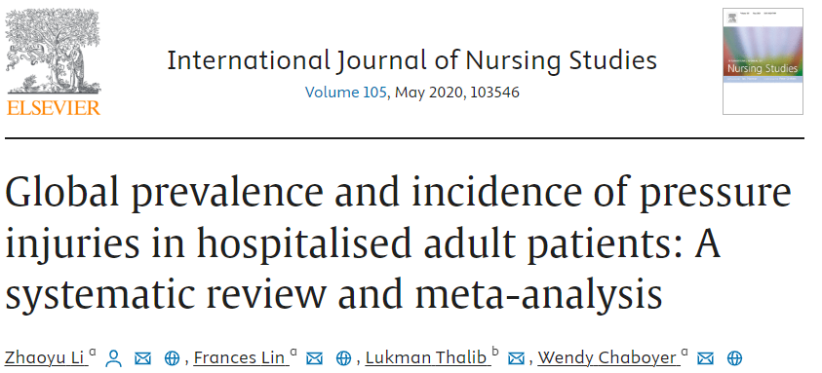
Basınç Yaralanmaları-Prevalans
42 araştırma makalesi
1,366,848 hasta
% 12.8

Slide 5
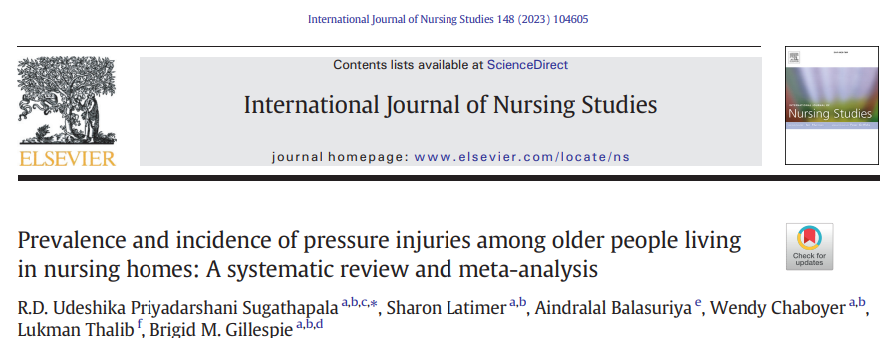
Basınç Yaralanmaları-Prevalans
30 araştırma makalesi
355,784 hasta
%11.6

Slide 6
Basınç Yaralanmaları-Prevalans
En sık supin pozisyonda
  Sakrumda %60
  Tuberositas ischii daha çok oturan hastada
  Büyük torakanter ve topukta
  Dirsek, diz ayak bileği, oksiput daha nadir

Slide 7
Neden önemli?
Morbidite
Hasta ve yakınlarında anksiyete/sosyal izolasyon
Yaşam kalitesinde düşme
Hastane yatışlarında uzama
Sağlık harcamalarında artış
Mortalite!

Slide 8
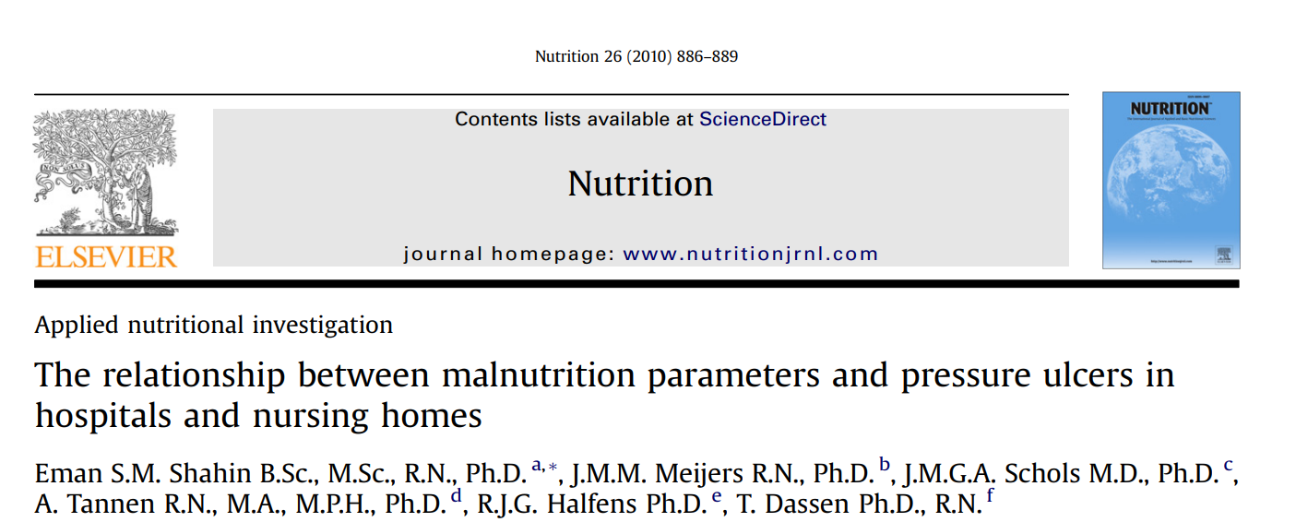
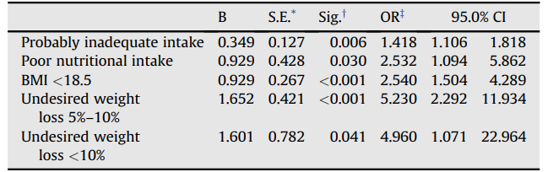
Basınç Yaralanmaları-Malnütrisyon

Slide 9
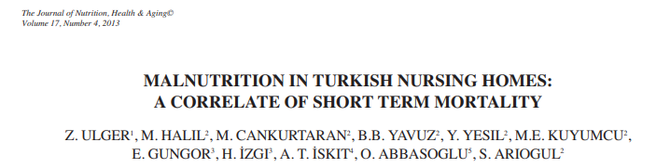
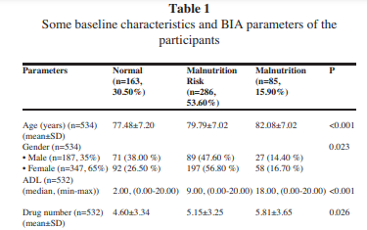
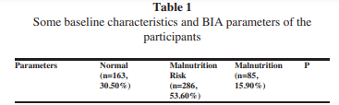
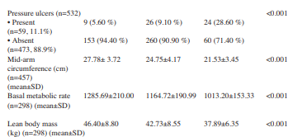

Slide 10
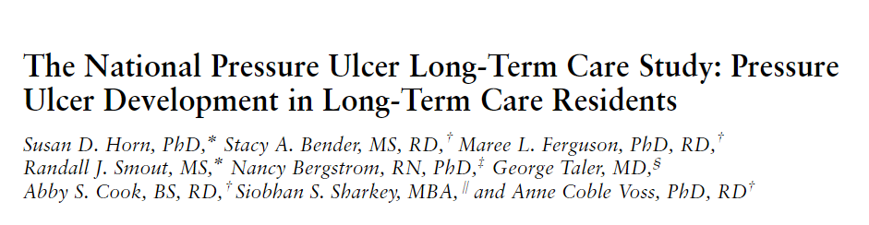
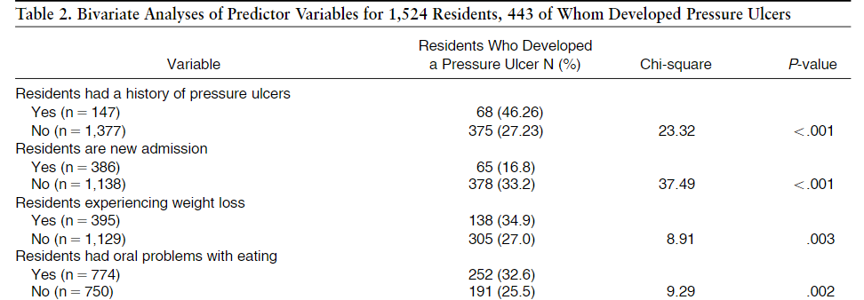

Slide 11
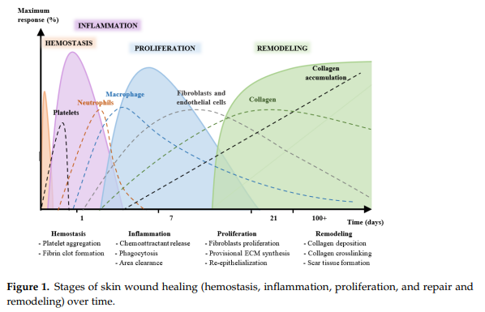
YARa iyileşmesi İyileşmesi
Fibroblast proliferasyonu
Kollajen sentezi
Epitelizasyon
Anjiyogenez

Slide 12
Malnütrisyon
İnflamasyon aşaması uzar
Fibroblast göçü bozulur
Kollajen sentezi ve depolanması bozulur
Granülasyon formasyonu artar
Matriks protein depolanması artar
İmmün disfonksiyon olur

Slide 13
Malnütrisyon
Düşük
protein ve kalori alımı
Anoreksi
Kilo Kaybı
Disfaji
Malnütrisyon
İmmobilite
Yara Oluşumunda Artış
Yara İyileşmesinde Gecikme

Slide 14
Basınç Yaralanmalarında Malnütrisyonu
Peki, ne yapalım?
TARA
TANI
TEDAVİ
ET!

Slide 15
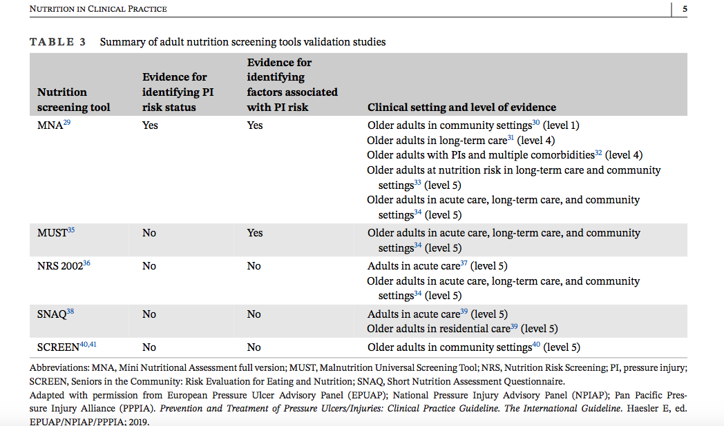
Basınç Yaralanmasında Malnütrİsyonu TARA!

Slide 16
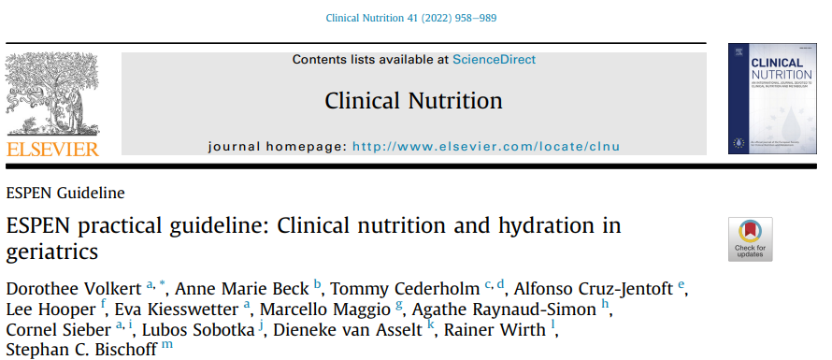
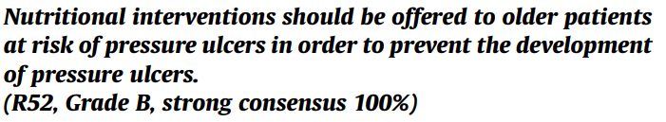
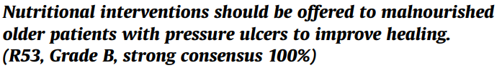

Slide 17
Basınç Yaralanmalarında Malnütrisyonu TEDAVİ ET!
İlk Adım
Basınç Yaralanması gelişimine engel olabilecek ve tedavi edebilecek en önemli nütrisyonel yaklaşım
Protein
Kalori

Slide 18
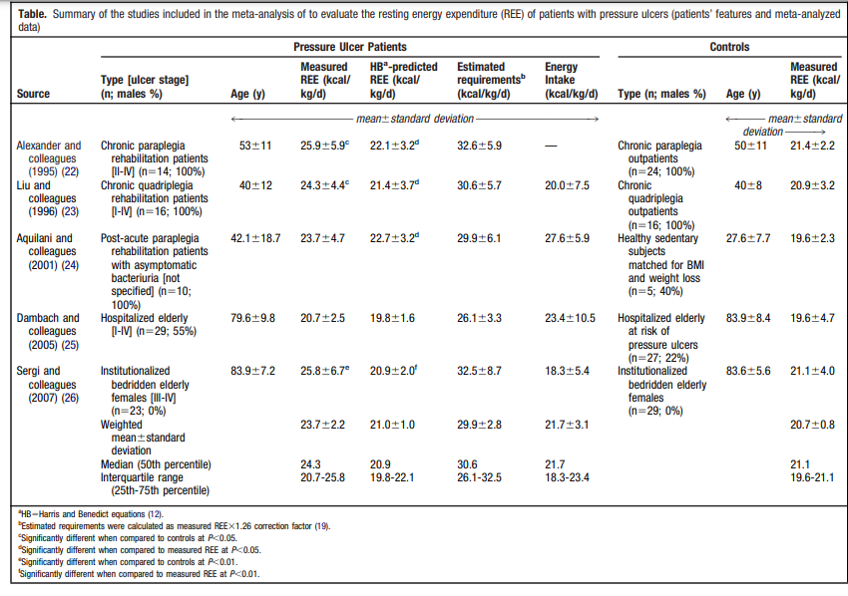
Cereda E.Energy balance in patients with pressure ulcers: a systematic review and meta-analysis of observational studies. J Am Diet Assoc 2011;111:1868-76.

Slide 19
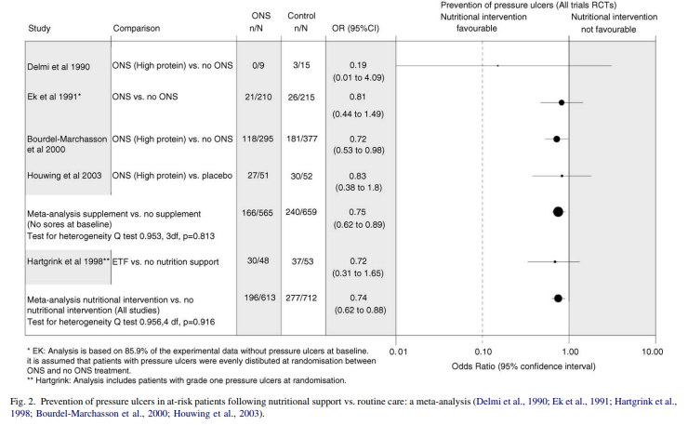
Yüksek Protein
Stratton RJ. Enteral nutrition support in prevention and treatment of pressure ulcers: A systematic review and meta-analysis. Ageing Research Rev 2005; 4: 422 – 450

Slide 20
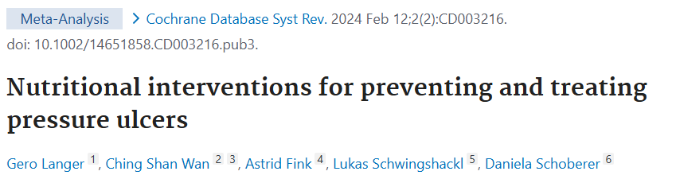
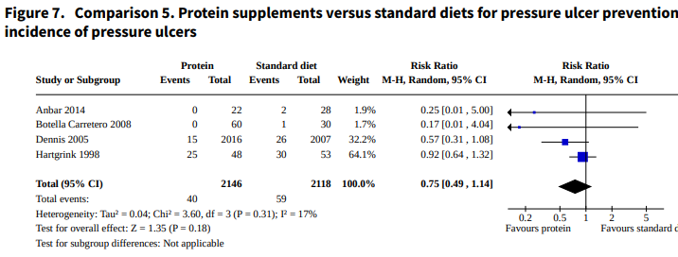

Slide 21
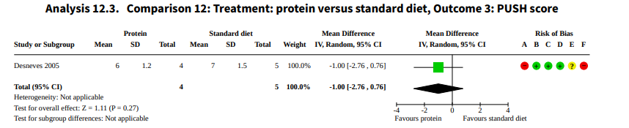
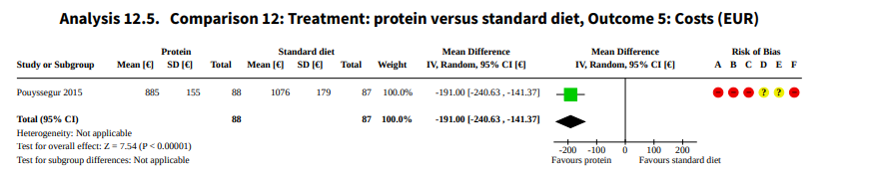

Slide 22
PROTEİN
Pozitif azot dengesinin korunması
Fibroblast proliferasyonu
Kollajen sentezi
Anjiyogenez
İmmün fonksiyon

Slide 23
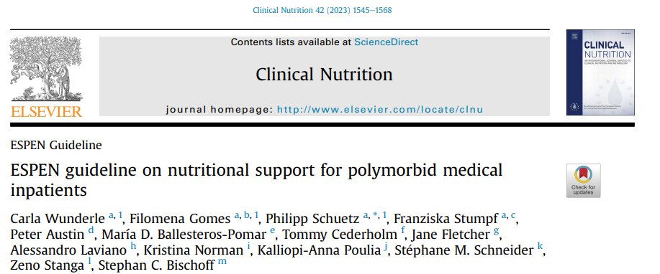
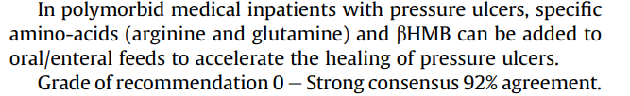

Slide 24
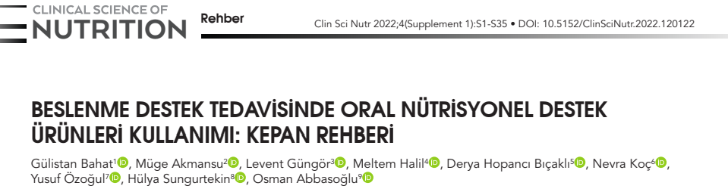
Bası yarası olan ve gelişme riski olan hastalar mutlaka beslenme yönünden değerlendirilmelidir
Bası yarası olan hastalarda
30-35 kcal/kg/gün enerji ve 1,25-1,5 g/kg/gün hedeflenmelidir
Spesifik aa, çinko ve vitamin desteği düşünülebilir

Slide 25
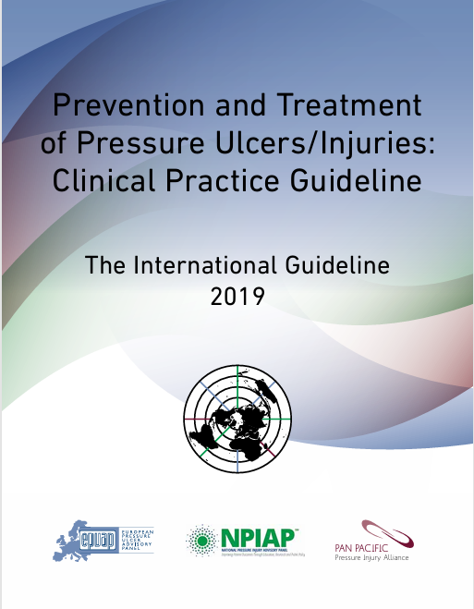
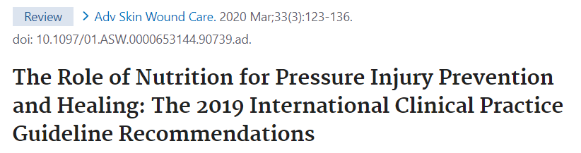


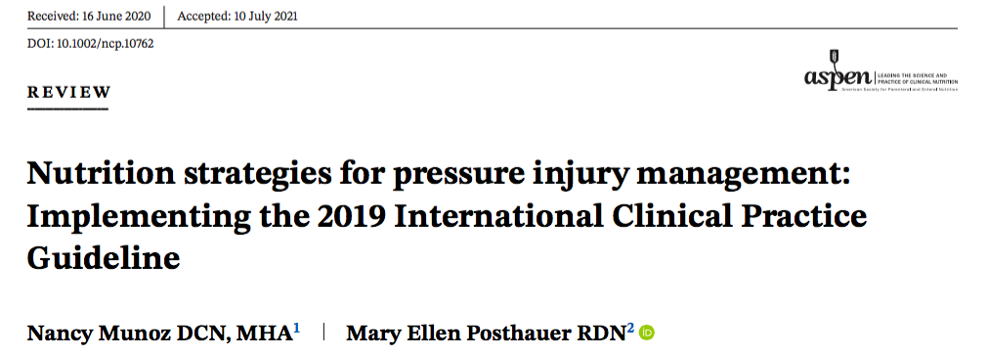


Slide 26
Öneri
NPUAP/EPUAP
30 kcal/kg
1.25-1.5 g/kg protein
1.5–2.0 g/kg Evre III/IV
ülser büyüklüğü ve akıntı ile protein kaybı miktarına göre
ESPEN
30-35 kcal/kg
1.2-2.0 g protein/kg
evreye göre

Slide 27
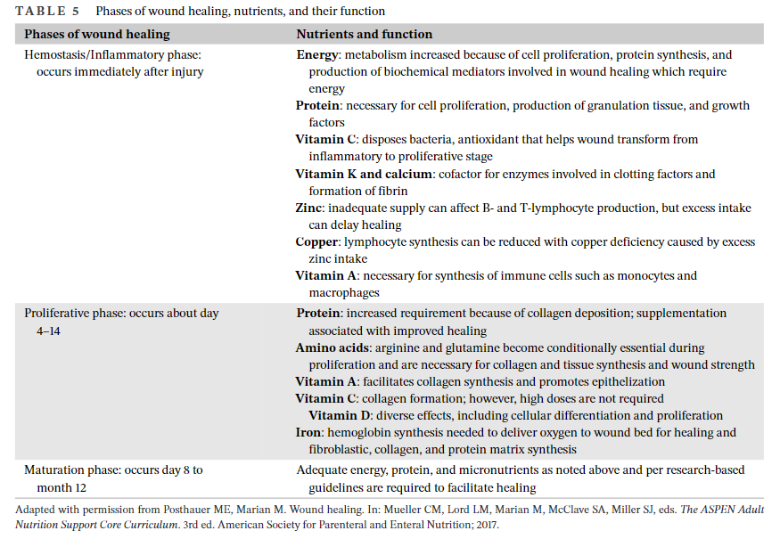

Slide 28
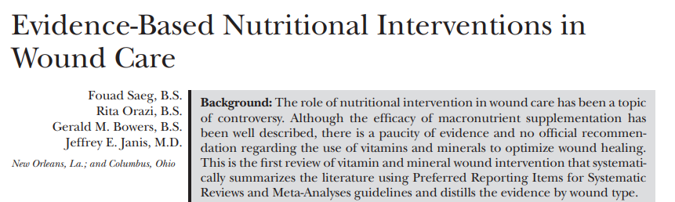
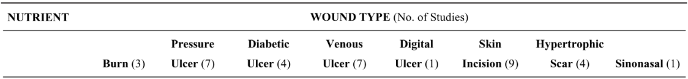
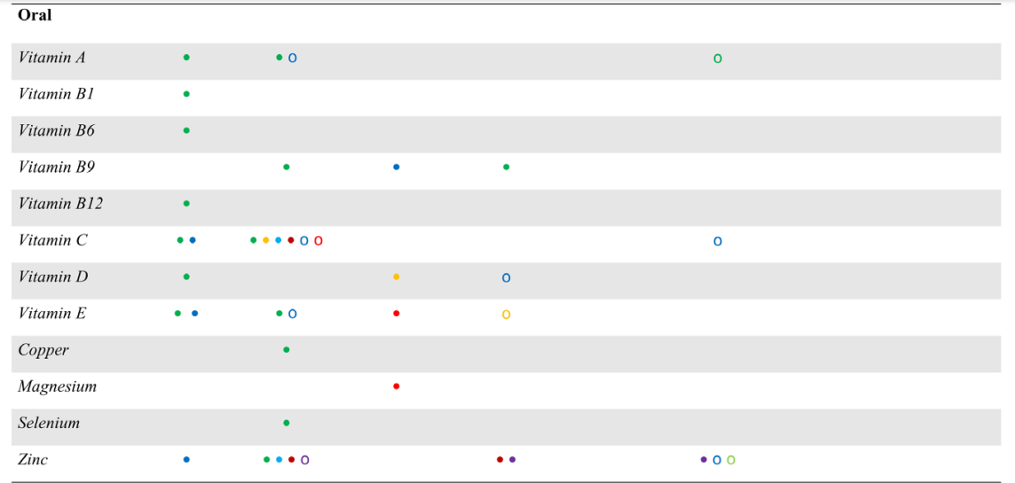

Slide 29
Plast. Reconstr. Surg. 148: 226, 2021
Yanık
Basınç Yaralanmaları
  oral vitamin B9 , vitamin C, bakır, selenyum, çinko
Diyabetik Yara
oral vitamin B9 , vitamin D, vitamin E, Mg
Dijital Ülser
Cilt insizyon yarası
Hipertrofik Skar

Slide 30
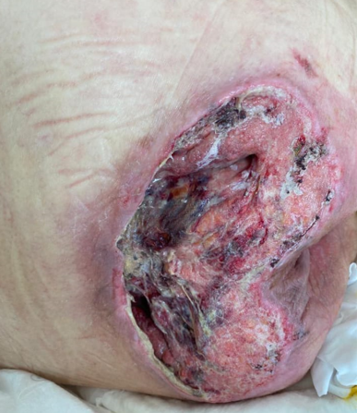
1. Hasta
Kr:0,53
Na/K:136/3,8
Ca/P: 8,5/2,4
Hb:11
CRP:80
T.protein/Alb: 6,5/3,2
Doku kx→ üreme yok
İzlemde daha stabil KŞ
Beslenme Planı
Feeding→ PEG
Yüksek proteinli diyabetik ürün
Mikronütrient ve antioksidan
Debridman Planı
Cerrahi debridman
Uygun yara örtüsü
NBYT

Slide 31
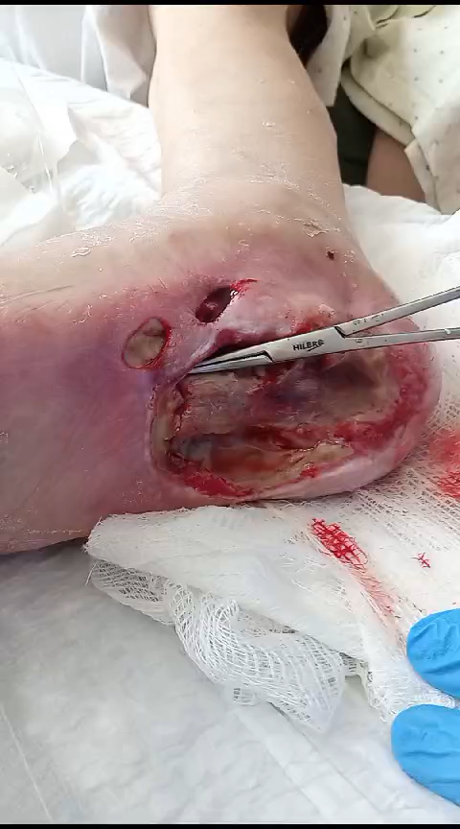
2. hasta
Kr:0,6
Na/K:138/3,6
Ca/P: 9,3/3,5
Hb:12,9
CRP:72
T.protein/Alb: 6,2/3,7
Doku kx→ üreme yok
İzlemde insülin ihtiyacında azalma
Beslenme Planı
Feeding
Yüksek proteinli diyabetik ürün
Mikronütrient ve antioksidan
Debridman Planı
Cerrahi debridman
Uygun yara örtüsü
NBYT

Slide 32
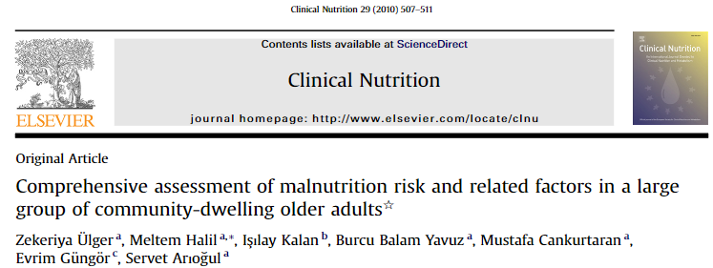
Malnütrisyon riski: %28
Diyabetli hastalarda: %27.6

Slide 33
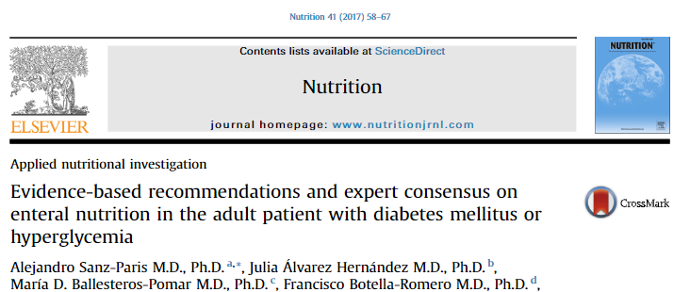
1.Diyabet hastasında EN ile sağlanan enerji alımı benzer klinik duruma sahip diyabet olmayan hastalarla aynı olmalıdır
2.Makronütrient yüzdeleri kişisel metabolik hedefler ve komorbiditeler göz önünde bulundurularak belirlenmelidir

Slide 34
3.Diyabet spesifik oral nütrisyon solüsyonları
  düşük glisemik indeksli karbonhidrat
  orta veya yüksek MUFA
  lif içermelidir
4.Kritik hastada metabolik kontrolü iyileştirdiği gibi komplikasyonları da azaltabilir

Slide 35
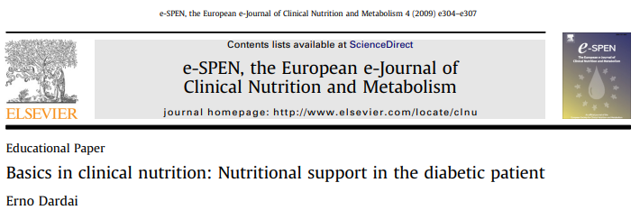
Kalori ihtiyacı istenilen/ideal vücut ağırlığını sağlamak ve devam ettirmek üzere hesaplanmalı (yaşlıda dikkat!)
%55-60 CHO (180-220 gr/gün)
  -Düşük Gİ
~ %30 yağ
  -%10 doymuş yağ
  -%12 tekli doymamış yağ
  -%6 çoklu doymamış yağ (1/3 omega-3 PUFA içeren)

Slide 36
~ %15 protein
-0.8-2.0 gr/kg/gün protein
25-30 gr lif (çözünen ve çözünmeyen lifler)
+ EGZERSİZ

Slide 37
Karbonhidrat
Düşük glisemik indeksli!!
  Nişasta
  Maltodekstrin
İzomaltuloz
Yavaş sindirilir
Gİ düşük
İnsülin salınımını uyarır

Slide 38
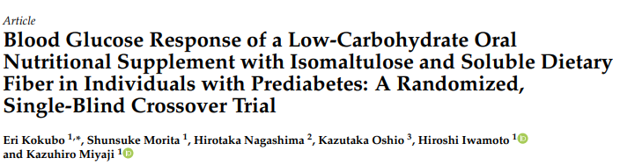
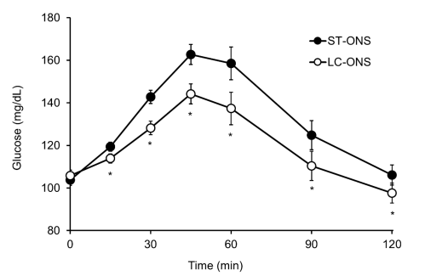
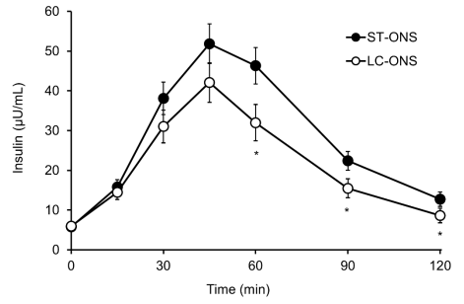

Slide 39
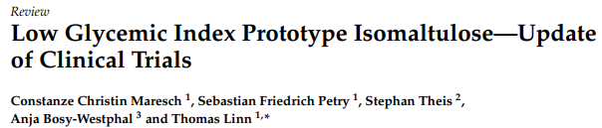
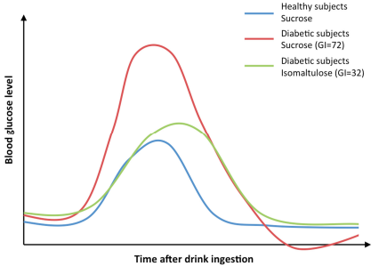


Slide 40
MUFA
Postprandiyal KŞ seviyelerini düzenler
İnsülin duyarlılığını arttırır
Lipid profili üzerine olumlu etki gösterir

Slide 41
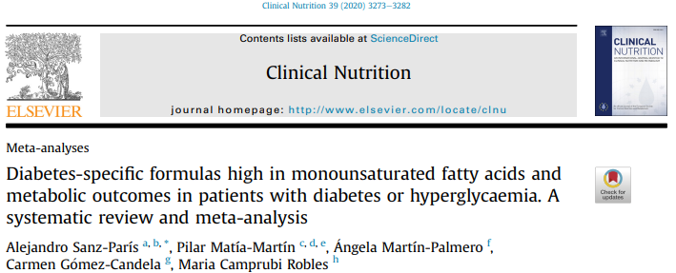

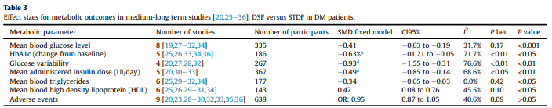

Slide 42
LİF
Özellikle çözünebilen lif
Glisemik ve lipid profilinde iyileşme
Kh emiliminde azalma
  Gastrik boşalmada gecikme
  İntestinal transit zamanında hızlanma
American Diabetes Association. Standards of medical care in diabetes 2015: summary of revisions. Diabetes Care 2015;38:S4.

Slide 43
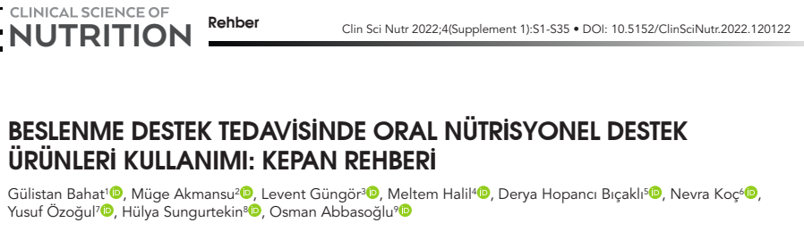
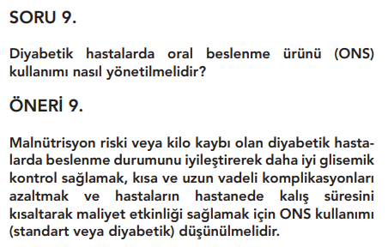

Slide 44
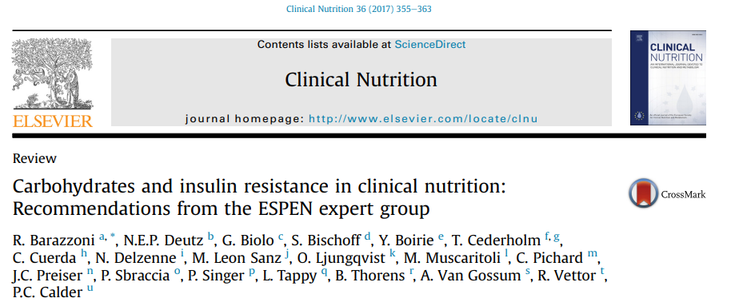
Olumlu etki
postprandiyal kan şekeri,
postprandiyal insülin,
ortalama kan şekeri,
glisemik değişkenlik,
HbA1c
Kısa etkili insülin ihtiyacında azalma

Slide 45
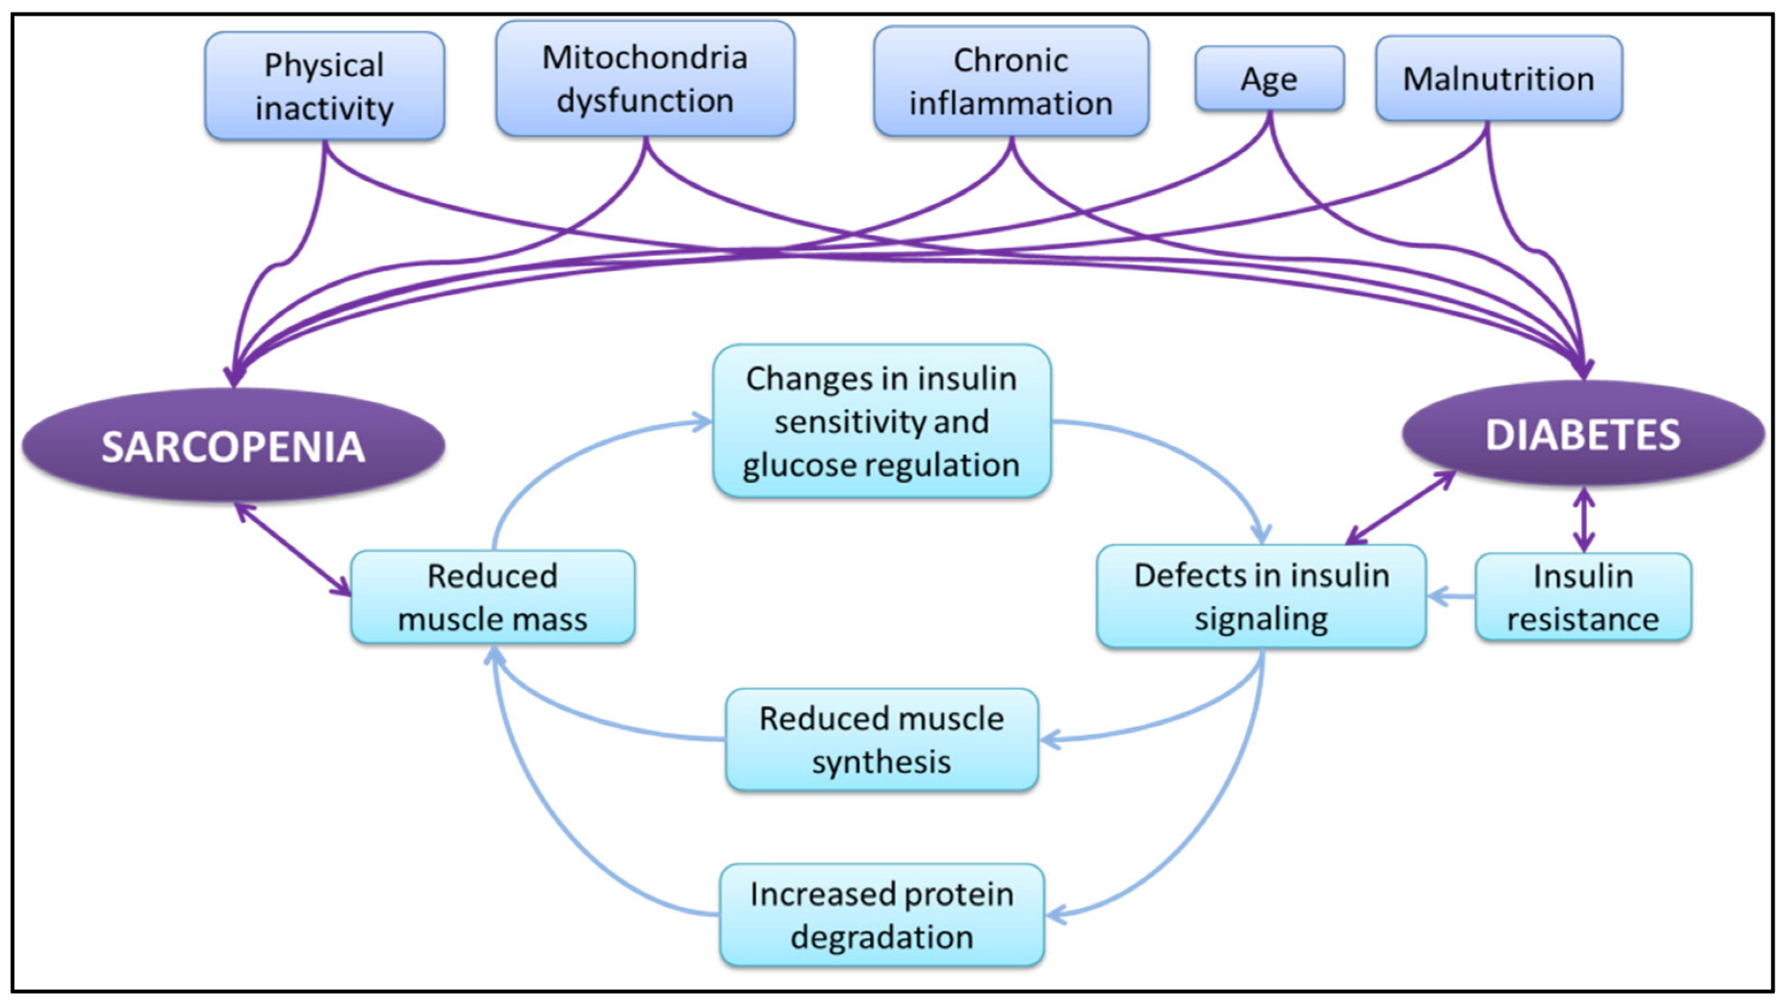
Madalyonun iki yüzü
Diyabet ve Sarkopeni
VKI
yanıltıcı olabilir!!
Argyropoulou D et al.Exercise and Nutrition Strategies for Combating Sarcopenia and
Type 2 Diabetes Mellitus in Older Adults. J. Funct. Morphol. Kinesiol. 2022, 7, 48
Notes:
İnsülin direnci
Kronik hiperglisemi
Subklinik inflamasyon
Mikro ve makrovasküler komplikasyonlar
Yanlış diyet uygulamaları
İmmobilite
D vit eksikliği

Slide 46
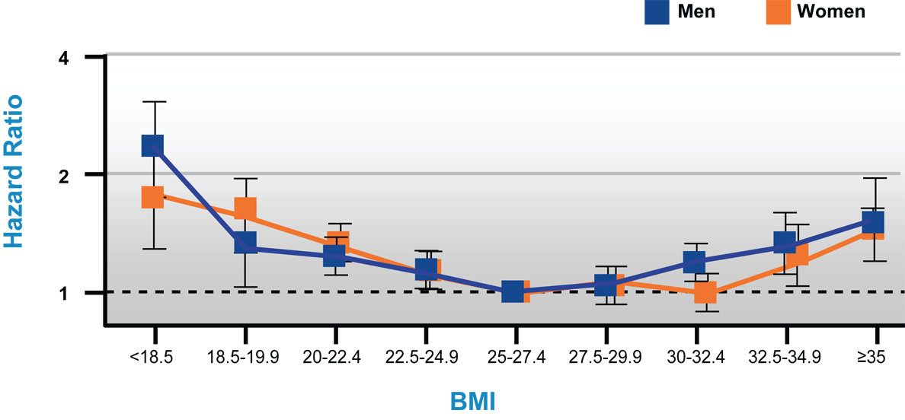

Yaşlılarda VKİ ile mortalite riski
arasındaki ilişki
Kvamme J-M, et al. Epid Com Health..2010.
Notes:
46
Yaşlı bireylerde vücut kitle indeksinin (VKİ) mortalite üzerine etkisi tartışmalıdır. Bu çalışma, Tromsø Çalışması (1994-1995) veya Kuzey-Trøndelag Sağlık Çalışmasına (1995-1997) katılan 7.604 erkek ve 9.107 kadında, VKİ kategorisine bağlı total ve nedene spesifik mortaliteyi incelemektedir. Ortalama 9,3 yıllık yakipten sonra, en düşük mortalite oranı erkeklerde 25-29,9 VKİ aralığında, kadınlarda ise 25-32,4 VKİ aralığında bulunmuştur. Yaşlı erkek ve kadınlarda 25’in altında VKİ, artmış mortalite ile ilişkili bulunmuştur. Obez erkek ve kadınlarda artan VKİ ile birlikte mortalitede hafif bir artma görülmüştür.Fazla kilolu bireyler (VKİ 25-29,9) en düşük mortalitenin görüldüğü bireylerdir.
Bu ve buna bezner veriler, yaşlı hastalarda obezite için kategori başlangıç noktaları belirlenmesi ihtiyacını gösterir. Genç yaşlara göre fazla kilolu olmak genellikle koruyucudur ve genç yaşlarda “normal” sayılan VKİ en düşük mortalite riskine işaret etmez.
Kvamme J-M, Holmen J, Wilsgaard J, et al. Body mass index and mortality in elderly men and women: the Tromsø and HUNT studies. Epidemiol Community Health. doi:10.1136/jech.2010.123232. Reproduced with permission from BMJ Publishing Group Ltd.

Slide 47
Diyet-Kilo verme
1. Sarkopeni !!!
2. İleri yaşta zayıf olmak ??
**Önerilen:
- Hipokalorik diyet (CHO ve yağ kısıtla) (ılımlı enerji kısıtlaması)
- Yüksek protein içerikli diyet
- Egzersiz
Izzo, A.; Massimino, E.; Riccardi, G.; Della Pepa, G. A Narrative Review on Sarcopenia in Type 2 Diabetes Mellitus: Prevalence and Associated Factors. Nutrients 2021, 13, 183.
Notes:
Yaşlı hastlarda ana hedef mutlaka bahsedilmeli.

Slide 48


Slide 49



Slide 50





Slide 51
Eve Götürülecekler
Basınç Yaralanmaları sıklığı yüksek
Yara iyileşmesi hipermetabolik ve katabolik bir süreç
Mutlaka MN tara!!
Artmış protein, kalori ve mikronutrient ihtiyacı var…
  İlk verilmesi gereken protein ve enerji !!
  30-35 kcal/kg/g ve 1.2-2.0 g protein/kg/g
  Eser element ve vitamin desteği
  Mümkünse spesifik aa
  Yeterli hidrasyon

